Slide 1
Temat 1
Ocena retencji/lojalności
Notes:
Ocena retencji i lojalności w analityce internetowej odnosi się do procesu pomiaru i analizy prawdopodobieństwa, że klient powróci na stronę internetową firmy i dokona dodatkowych zakupów. Jest to krytyczny wskaźnik dla firm, ponieważ może dostarczyć cennych informacji na temat skuteczności ich strategii marketingowych i strategii obsługi klienta, a także ogólnej kondycji firmy.
Z perspektywy eksperta, ocena retencji i lojalności jest kluczowym elementem każdej strategii analityki internetowej. Zdolność do utrzymania klientów w czasie jest kluczowym wskaźnikiem udanego biznesu, ponieważ często bardziej opłacalne jest utrzymanie istniejących klientów niż pozyskiwanie nowych. Śledząc i analizując wskaźniki, takie jak wskaźnik ponownych zakupów, wartość życiowa klienta i wskaźnik rezygnacji, firmy mogą uzyskać dogłębne zrozumienie zachowań swoich klientów i zidentyfikować możliwości poprawy.
Istnieje kilka metod oceny retencji i lojalności w analityce internetowej, w tym analiza kohortowa, segmentacja klientów i mapowanie podróży klienta. Analiza kohortowa to metoda grupowania klientów na podstawie ich zachowań, takich jak czas pierwszego zakupu, i śledzenia ich zachowań w czasie. Segmentacja klientów to metoda dzielenia klientów na grupy w oparciu o cechy takie jak historia zakupów, dane demograficzne lub lokalizacja. Customer journey mapping to metoda wizualizacji kroków podejmowanych przez klienta w celu nawiązania kontaktu z firmą, od pierwszej interakcji do ostatecznego zakupu, umożliwiająca firmom identyfikację punktów tarcia i możliwości poprawy.
Aby skutecznie ocenić retencję i lojalność w analityce internetowej, firmy muszą mieć jasne zrozumienie swoich celów, a także konkretnych wskaźników, które chcą śledzić i mierzyć. Na przykład, jeśli firma chce poprawić swój wskaźnik retencji, może śledzić takie wskaźniki, jak wskaźnik ponownych zakupów, wartość życiowa klienta i wskaźnik rezygnacji. Ponadto firmy muszą mieć plan analizy i działania na podstawie zebranych danych, a także regularnie aktualizować i optymalizować swoją strategię analityki internetowej, aby dotrzymać kroku zmieniającym się zachowaniom klientów i trendom branżowym.
Podsumowując, ocena retencji i lojalności w analityce internetowej jest krytycznym narzędziem dla firm, które chcą zmierzyć skuteczność swoich strategii obsługi klienta i ogólną kondycję swojej firmy. Śledząc i analizując kluczowe wskaźniki, firmy mogą uzyskać cenny wgląd w czynniki wpływające na zachowanie klientów i podjąć działania w celu poprawy ich utrzymania i lojalności. W ten sposób firmy mogą zwiększyć zadowolenie klientów, zmniejszyć ich odpływ, a ostatecznie napędzać wzrost i sukces swojej działalności.

Slide 2
Ocena retencji/lojalności
śledzenie retencji i lojalności odwiedzających
  nowi użytkownicy vs powracający użytkownicy
raport z analizy kohorty
kod identyfikacyjny śledzenia w witrynie => logowanie
Notes:
Ocena wskaźników retencji / lojalności obejmuje śledzenie retencji i lojalności odwiedzających, zrozumienie zachowania nowych użytkowników w porównaniu z powracającymi użytkownikami, wykorzystanie raportów analizy kohortowej i wdrożenie kodów identyfikacyjnych śledzenia na stronie internetowej. Oto ocena każdego z tych aspektów:
Utrzymanie i lojalność odwiedzających:
Zatrzymanie użytkowników: Śledzenie retencji odwiedzających pomaga zmierzyć zdolność witryny do zatrzymywania użytkowników w czasie. Przeanalizuj wskaźniki, takie jak odsetek powracających użytkowników, częstotliwość odwiedzin lub czas, jaki upłynął między wizytami, aby ocenić retencję odwiedzających.
Wskaźniki lojalności: Wskaźniki lojalności zapewniają wgląd w zaangażowanie i lojalność użytkowników. Przykłady obejmują liczbę sesji na użytkownika, średni czas trwania sesji lub strony na sesję. Wyższe wartości tych wskaźników wskazują na większą lojalność i zaangażowanie użytkowników.
Nowi użytkownicy vs powracający użytkownicy:
Nowi użytkownicy: Ocena nowych użytkowników koncentruje się na zrozumieniu liczby osób odwiedzających witrynę po raz pierwszy w danym okresie. Analizuj wskaźniki, takie jak całkowita liczba nowych użytkowników, źródło pozyskania lub skuteczność kampanii marketingowych w przyciąganiu nowych użytkowników.
Powracający użytkownicy: Analiza powracających użytkowników obejmuje ocenę zachowania i zaangażowania użytkowników, którzy wcześniej odwiedzili Twoją witrynę. Zrozumienie wskaźników, takich jak odsetek powracających użytkowników, ich współczynniki konwersji lub poziom aktywności w porównaniu z nowymi użytkownikami.
Raport z analizy kohorty:
Analiza kohortowa: Analiza kohortowa obejmuje grupowanie użytkowników na podstawie określonych cech lub okresów i śledzenie ich zachowania w czasie. Raporty z analizy kohortowej zapewniają wgląd w retencję użytkowników, zaangażowanie i współczynniki konwersji w określonych kohortach. Analiza ta pomaga zidentyfikować wzorce, trendy i zmiany w zachowaniu użytkowników.
Kod identyfikacyjny śledzenia w witrynie:
Identyfikator śledzenia: Wdrożenie kodu identyfikatora śledzenia, takiego jak kod śledzenia Google Analytics, na swojej stronie internetowej jest niezbędne do gromadzenia i analizowania danych o zachowaniu użytkowników. Identyfikator śledzenia umożliwia śledzenie retencji odwiedzających, lojalności i innych istotnych wskaźników. Upewnij się, że kod śledzenia jest poprawnie zaimplementowany na wszystkich stronach witryny, aby zapewnić dokładne gromadzenie danych.
Aby skutecznie ocenić retencję/lojalność, wykorzystaj wskaźniki retencji i lojalności dostarczane przez platformę analityczną. Sprawdź raporty dotyczące utrzymania odwiedzających, nowych użytkowników, powracających użytkowników i analizy kohortowej. Ponadto należy sprawdzić, czy kod identyfikacyjny śledzenia jest prawidłowo zaimplementowany w celu gromadzenia dokładnych danych na temat zachowania użytkowników. Oceny te pomagają w zrozumieniu zaangażowania użytkowników, optymalizacji doświadczenia użytkownika i wdrażaniu strategii mających na celu poprawę retencji i lojalności w witrynie.

Slide 3
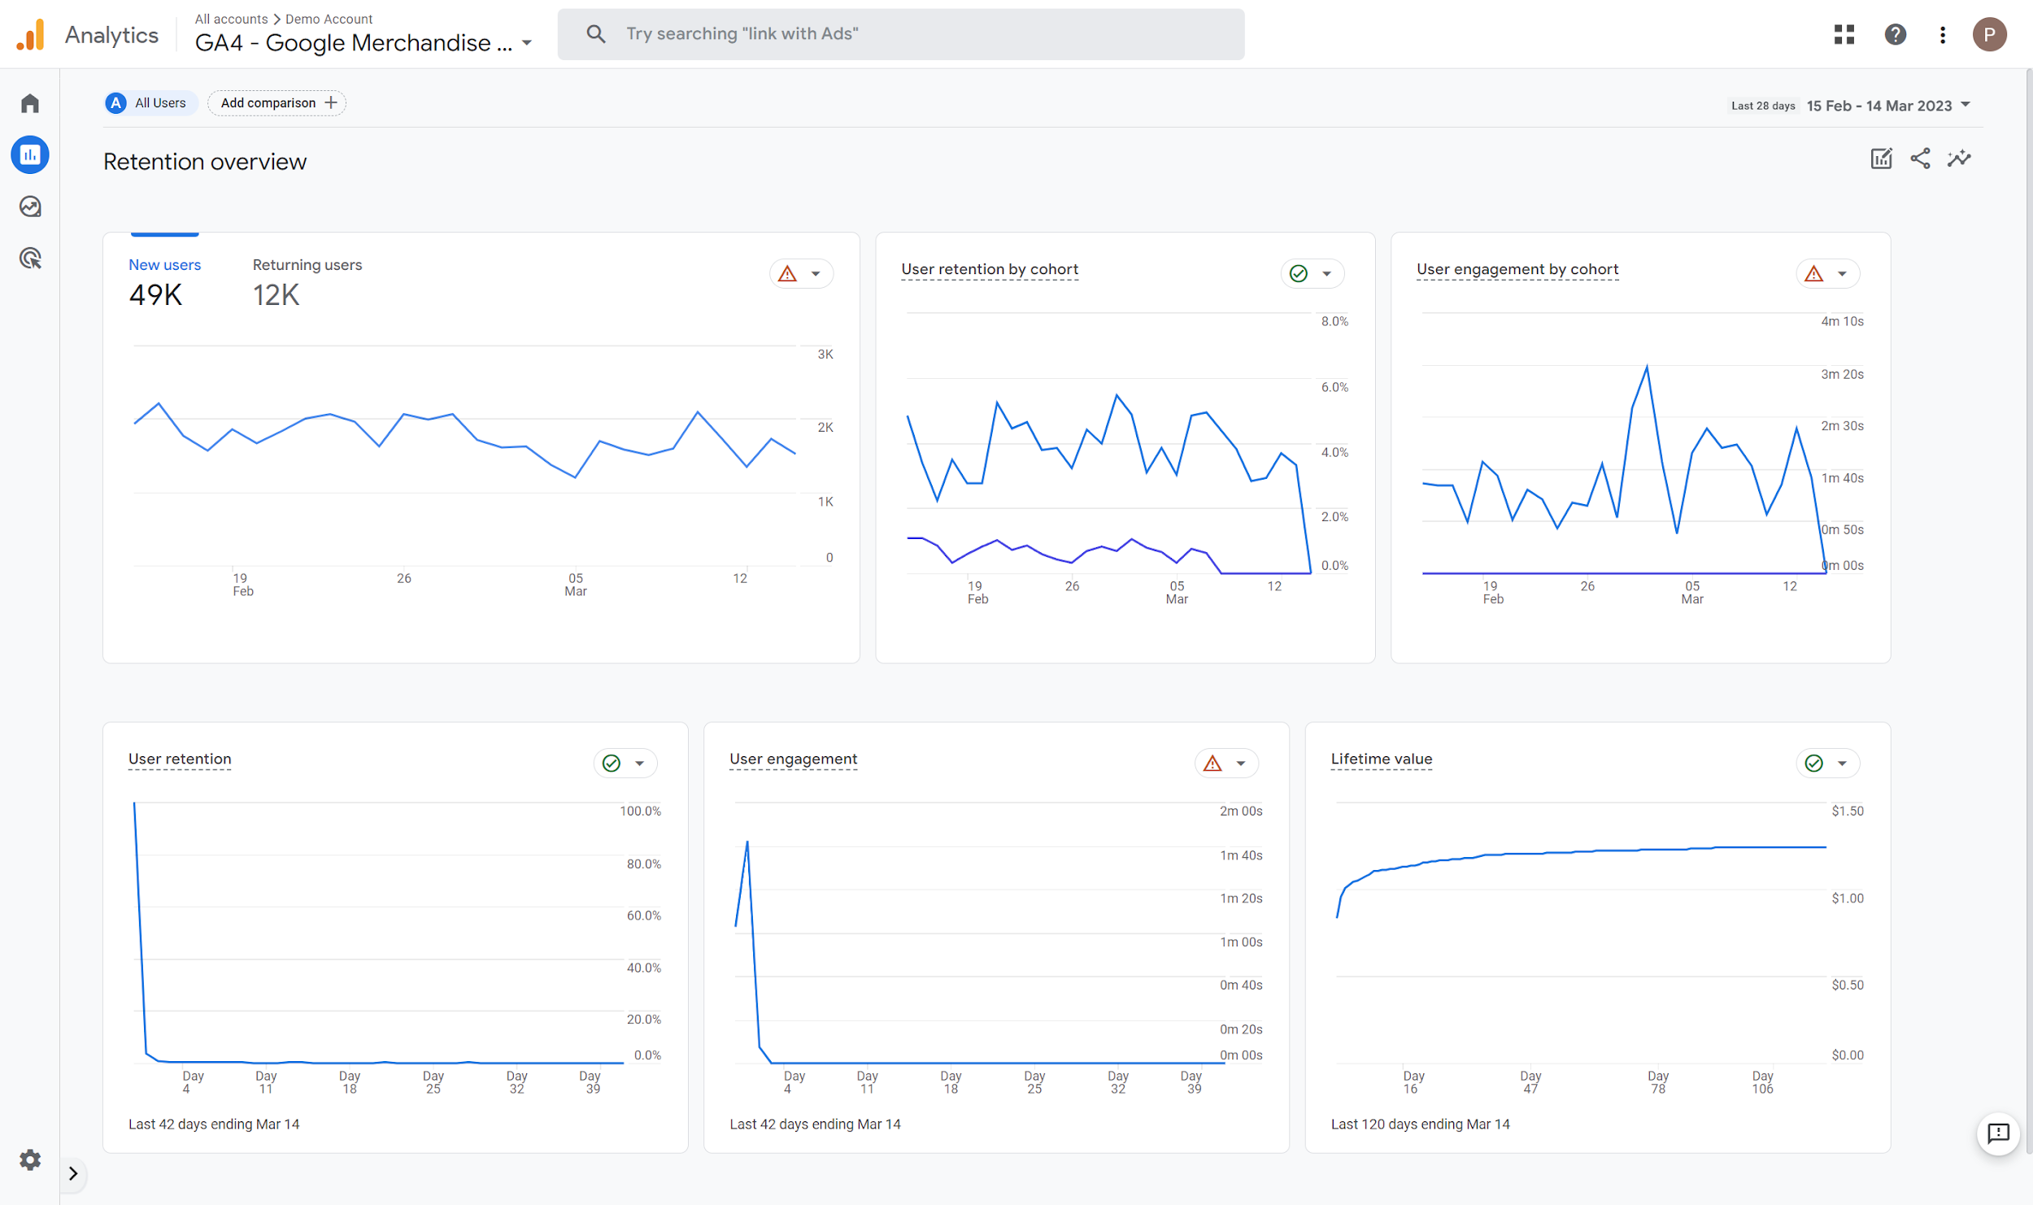


Ocena retencji/lojalności

Slide 4
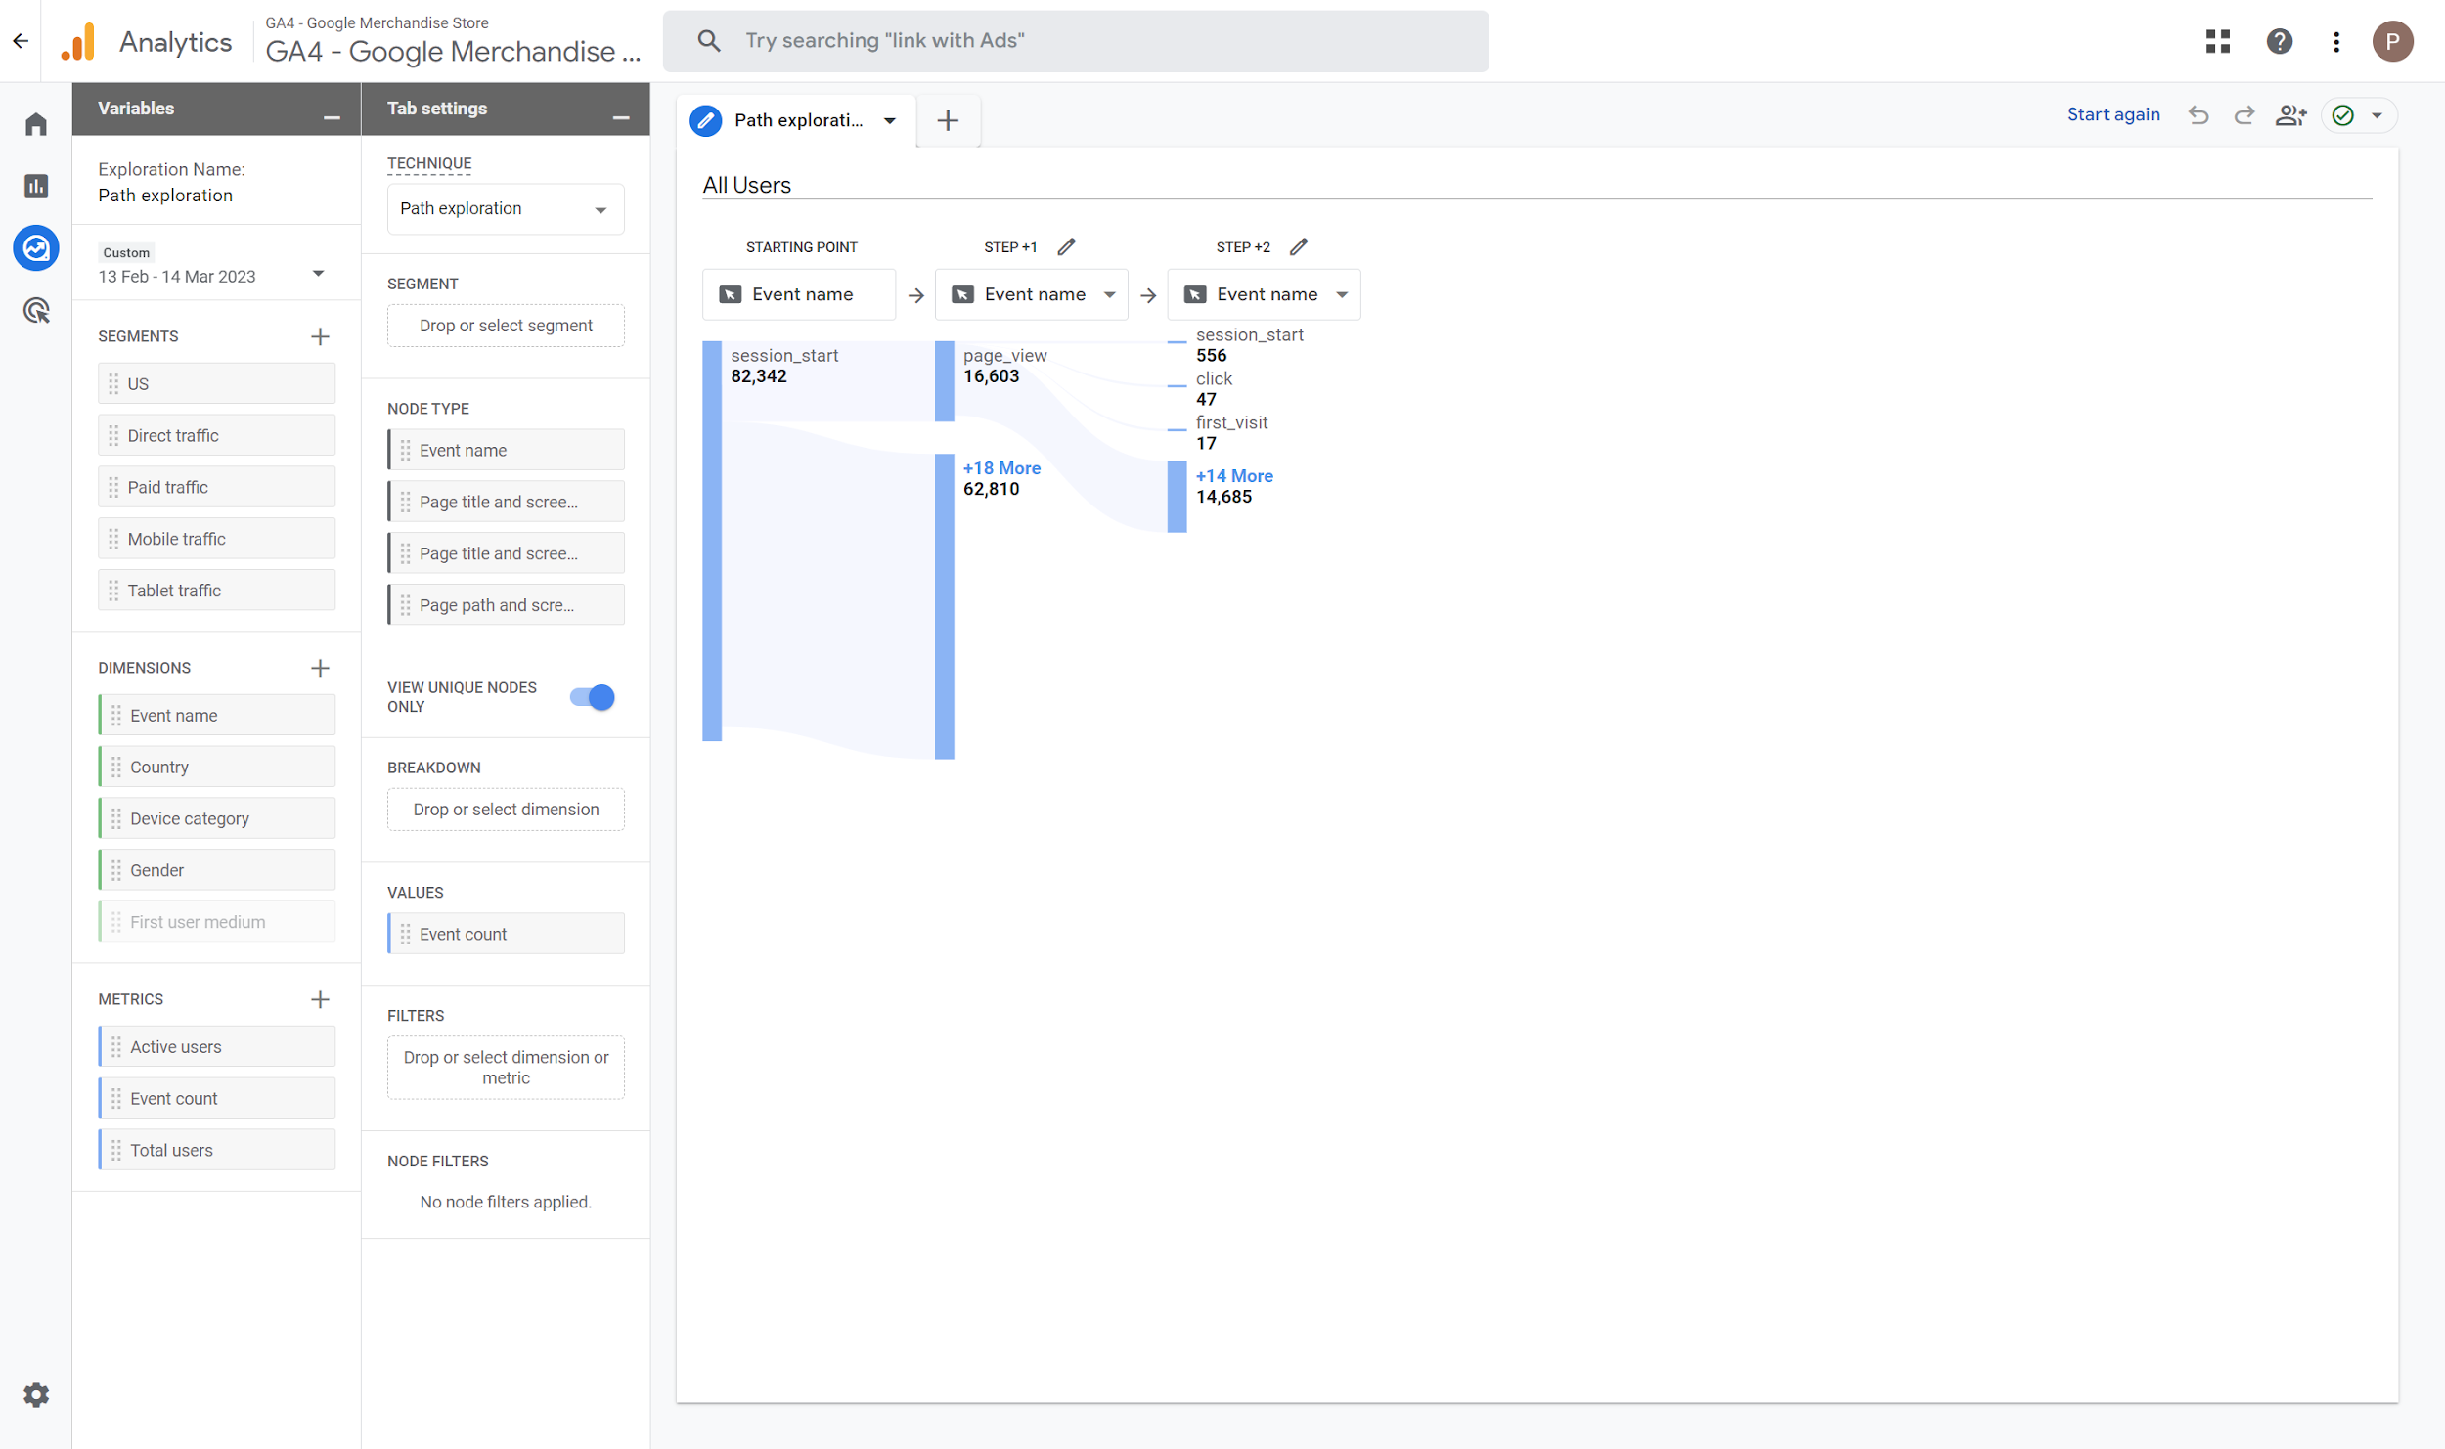
Ocena retencji/lojalności

Slide 5
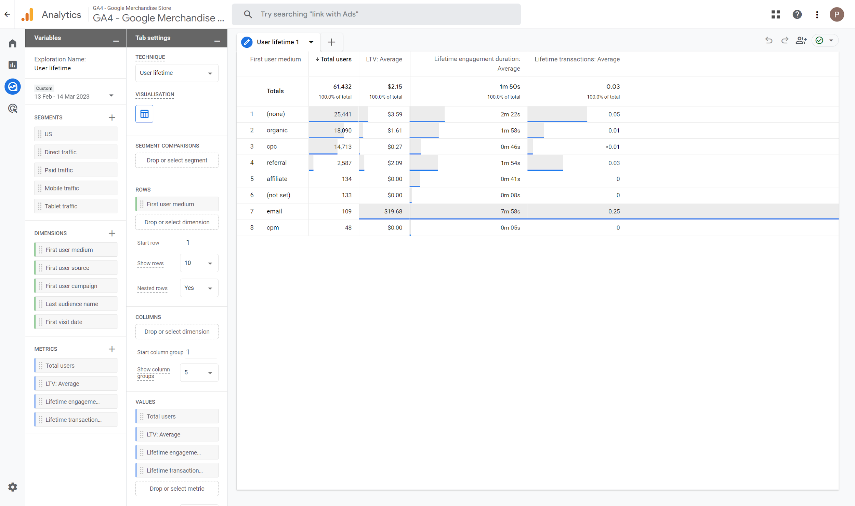
Ocena retencji/lojalności

Slide 6
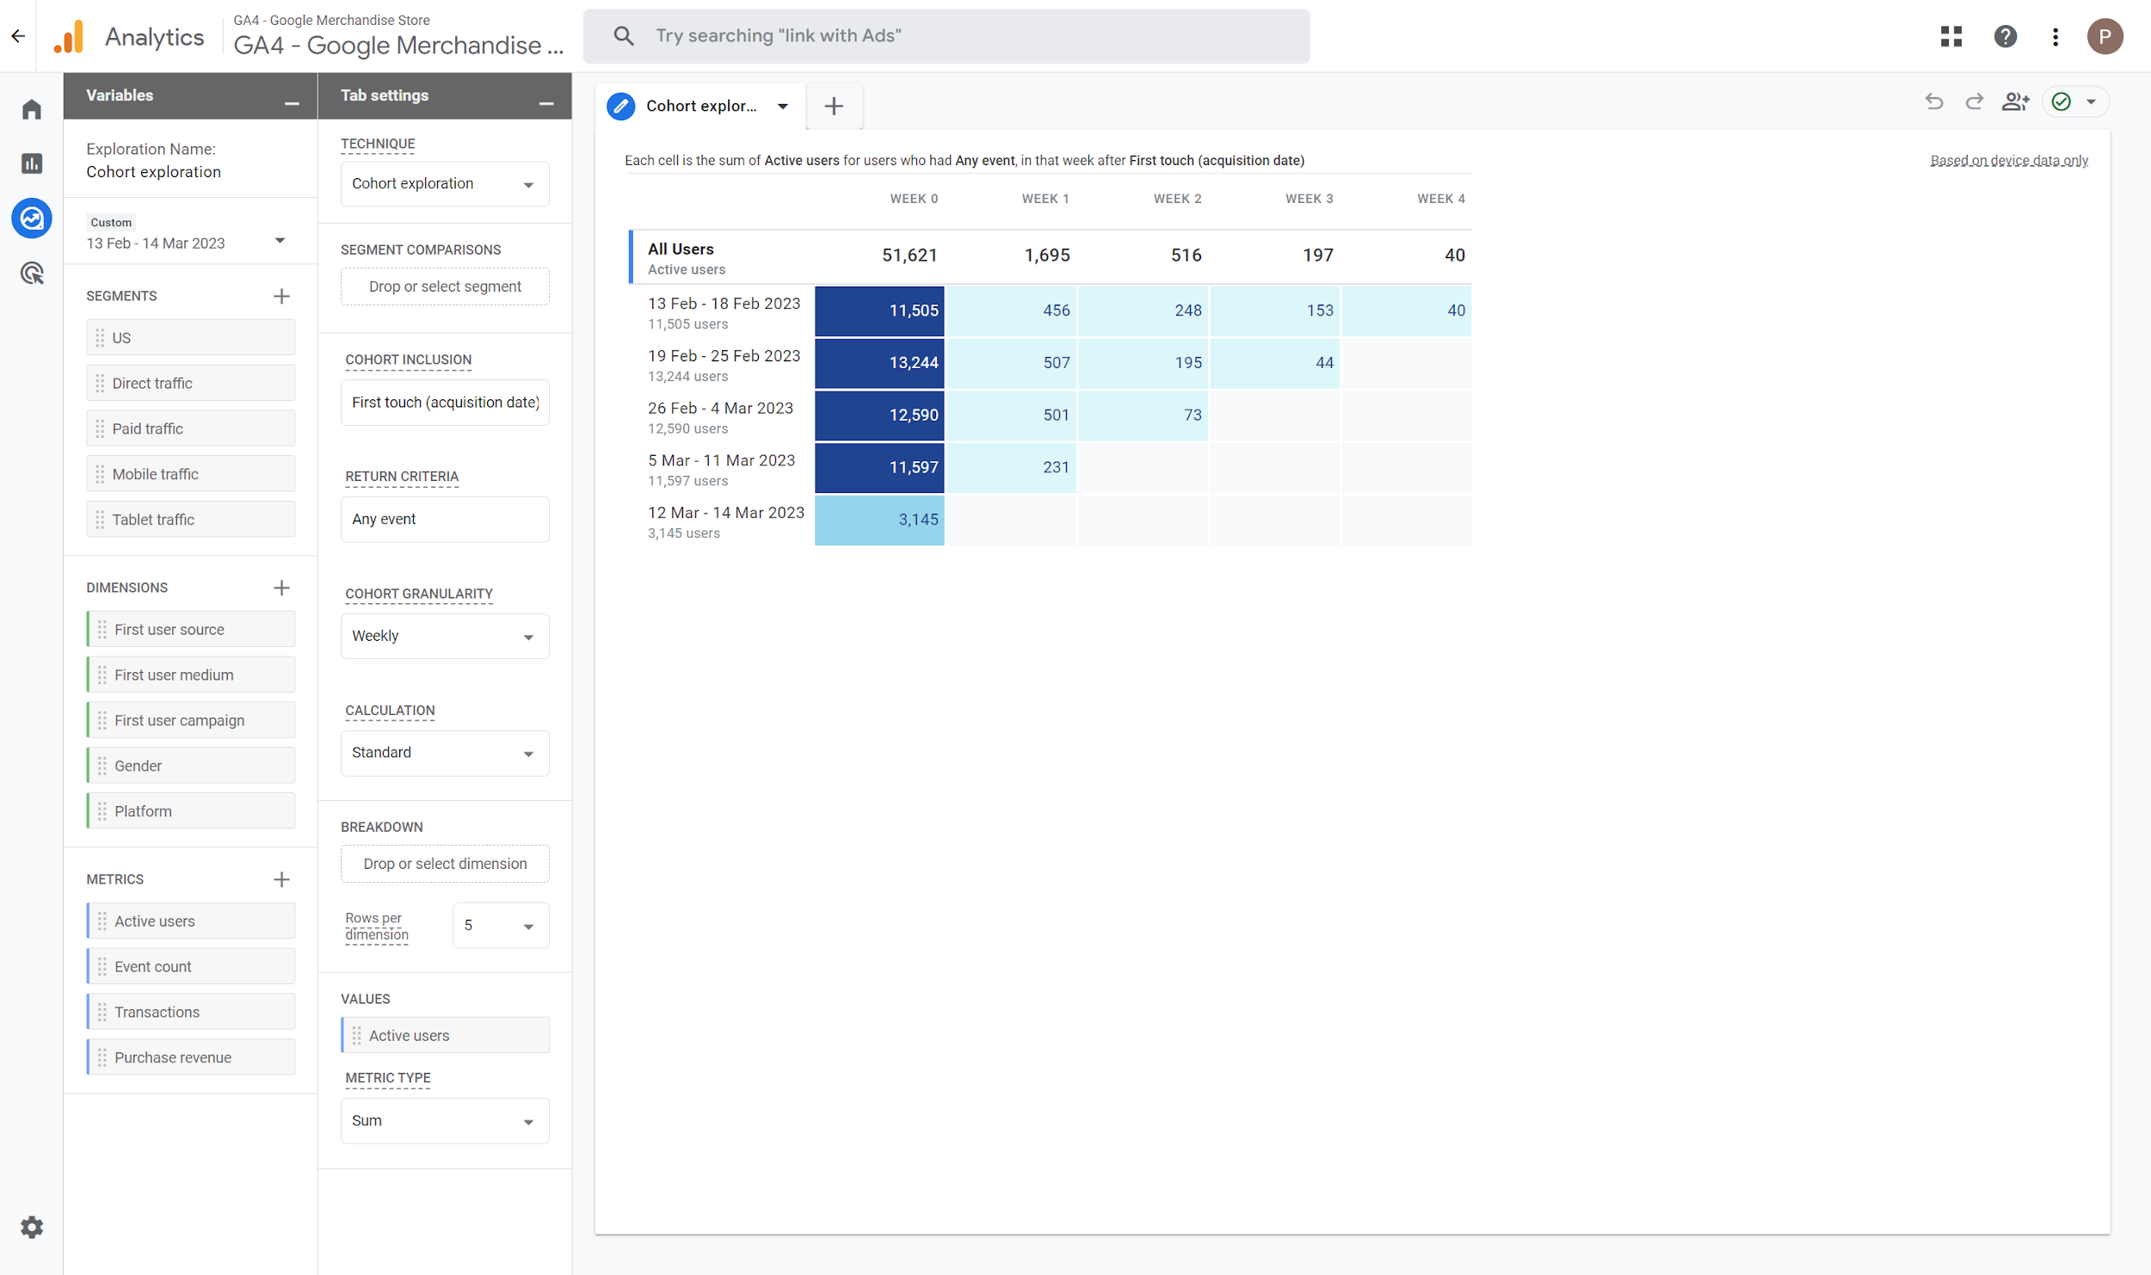
Ocena retencji/lojalności

Slide 7
Ocena aktywności
Zespoły uzyskują dostęp do demonstracyjnego konta Google Analytics
i wybierają właściwość Google Analytics 4: Google Merchandise Store.
Korzystając z danych z platformy, odpowiedz na następujące pytania:
Analizuj dane dotyczące zaangażowania użytkowników w czasie, takie jak liczba powracających użytkowników, częstotliwość i powtarzalność wizyt oraz
średni czas trwania sesji.
Skorzystaj z raportu Cohort Analysis, aby zrozumieć, jak zaangażowanie użytkowników zmienia się w czasie i zidentyfikować wzorce w zachowaniu różnych grup użytkowników.
Utwórz raport, który zawiera zestawienie wskaźnika retencji dla różnych sekcji witryny
(np. strony produktów, blog, strony konta).
Korzystając z danych z raportu, opracuj zalecenia dotyczące poprawy wskaźnika retencji poprzez zajęcie się kwestiami, które powodują wycofywanie się użytkowników
i optymalizację najpopularniejszych stron.

Slide 8
Działalność konsolidacyjna

Slide 9
Działalność konsolidacyjna
Zespoły uzyskują dostęp do demonstracyjnego konta Google Analytics
i wybierają właściwość Google Analytics 4: Google Merchandise Store
Wygeneruj raport podsumowujący swoje ustalenia i zalecenia, w tym wszelkie spostrzeżenia uzyskane z analizy pozyskiwania zachowań użytkowników.
Wygeneruj raport podsumowujący swoje ustalenia i zalecenia, w tym wszelkie spostrzeżenia uzyskane z analizy zachowań użytkowników.
Wygeneruj raport podsumowujący swoje ustalenia i zalecenia, w tym wszelkie spostrzeżenia uzyskane z analizy zachowań użytkowników i danych konwersji.
Wygeneruj raport podsumowujący swoje ustalenia i zalecenia, w tym wszelkie spostrzeżenia uzyskane z analizy zachowań użytkowników i danych dotyczących retencji.

Slide 10
Podsumowanie celów nauczania
Czy możesz teraz porównać typy zachowań użytkowników?
Czy można teraz ocenić zachowanie użytkowników?

Slide 11
Podsumowanie zajęć
Jaka jest twoim zdaniem najważniejsza rzecz, której się dzisiaj nauczyliśmy?
Opisz trzy rzeczy, których się dzisiaj nauczyłeś,
dwie rzeczy, które wymagają wyjaśnienia i jedną rzecz,
która Cię zainteresowała.

Slide 12
Proszę o pytania

Slide 13
Następne zajęcia...
Segmentacja i filtrowanie

